Slide 1
Chapter 5
機率分配

Slide 2
5.1 隨機變數
隨機變數 (Random Variable) 是將實驗所有可能結果轉為數值，即是將簡單事件轉為數值的方法。
連續擲兩枚銅板的例子，其樣本空間為 {( 反，反 )；( 正，反 )；( 反，正 )；( 正，正 )}，我們將此樣本空間數量化，令1代表正面，0代表反面，即以樣本點形態表示，則樣本空間 {( 反，反 )；( 正，反 )；( 反，正 )；( 正，正 )}
  。

Slide 3
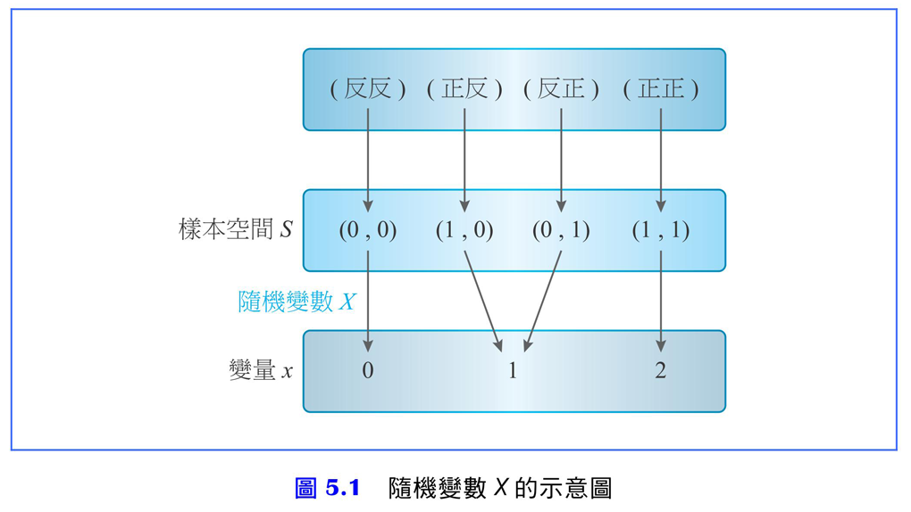
5.1 隨機變數

Slide 4
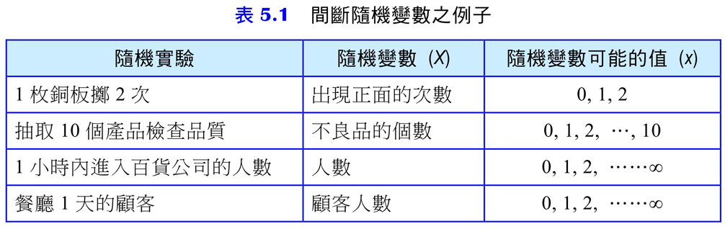
5.1 隨機變數
間斷隨機變數 (Discrete Random Variable) 是可數的，意思是可以知道隨機變數每一個發生的數值。

Slide 5
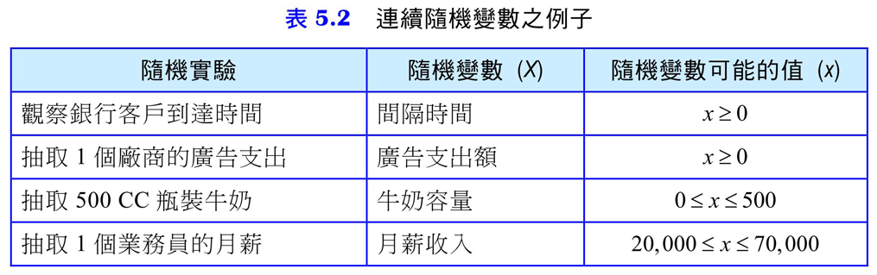
5.1 隨機變數
連續隨機變數 (Continuous Random Variable) 則是無限多，是不可數的，它是某一個區間內的任意數值。

Slide 6
5.2 機率分配
隨機變數 X 的值 x 其可能發生的機率，並進一步列成圖表來觀察此一隨機變數的特性，即是隨機變數的機率分配。我們以 表示出現的機率，稱 是 X 的機率分配，或以函數 表示。
機率分配 (Probability Distribution) 簡單來說，是指將樣本空間內之事件賦予機率，而其樣本空間之樣本點屬於一隨機變數之各變量發生的機率。
  利用機率分配測量不確定性的大小
  利用機率分配建立機率表，便於機率的求算
  利用機率分配，建立推論統計的理論

Slide 7
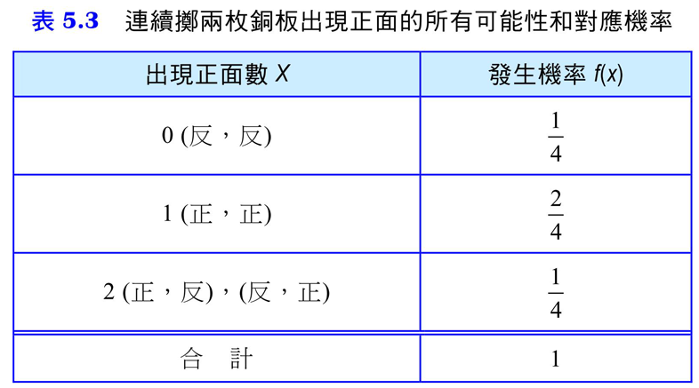
5.2 機率分配

Slide 8
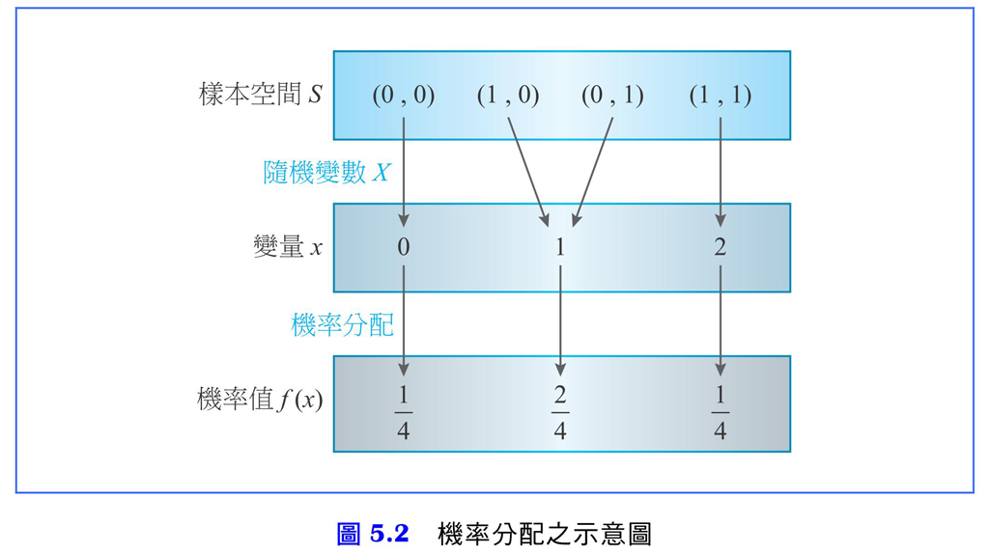
5.2 機率分配

Slide 9
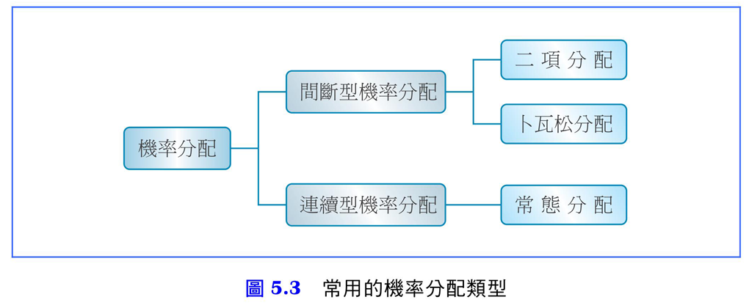
5.2 機率分配

Slide 10
5.2.1 間斷型機率分配
間斷型機率分配 (Discrete Uniform Distribution)
  ，各機率值一定大於0，小於1。
  ，各機率值的總和為1。

Slide 11
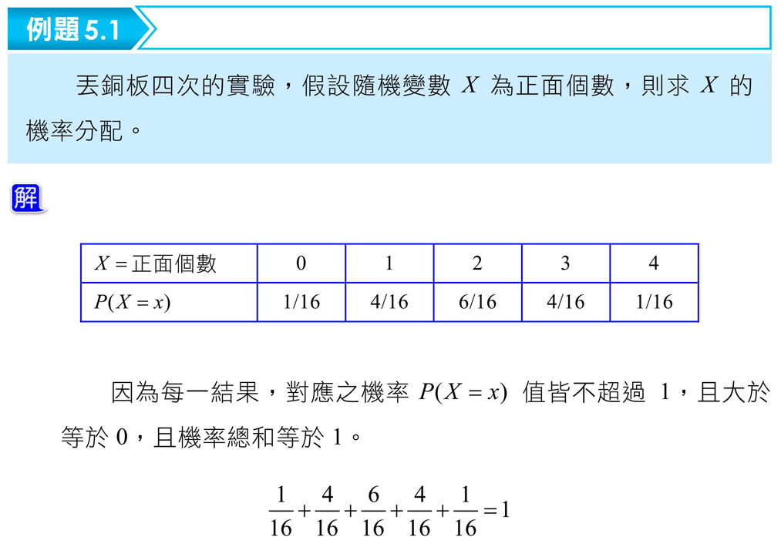
5.2.1 間斷型機率分配

Slide 12
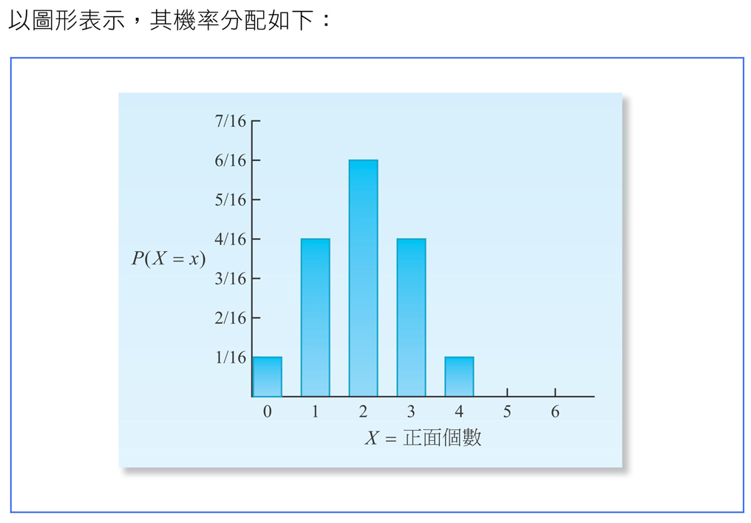
5.2.1 間斷型機率分配

Slide 13
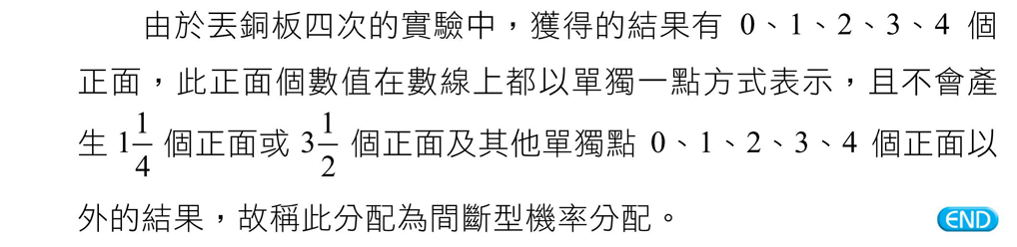
5.2.1 間斷型機率分配

Slide 14
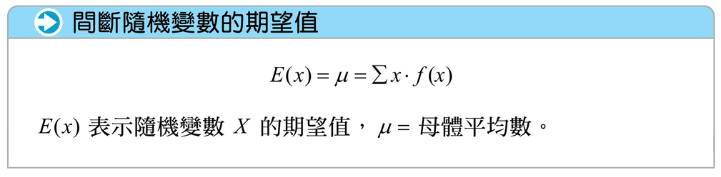
5.2.2 間斷隨機變數的期望值與變異數
期望值 (Expected Value) 是在隨機變數中的平均數之稱呼。

Slide 15
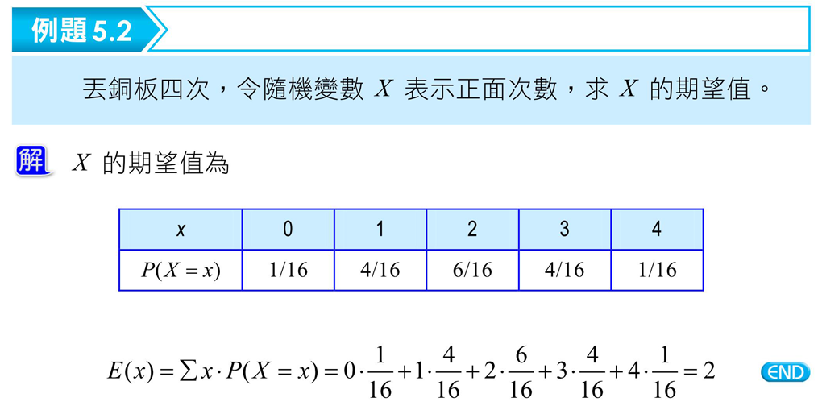
5.2.2 間斷隨機變數的期望值與變異數

Slide 16

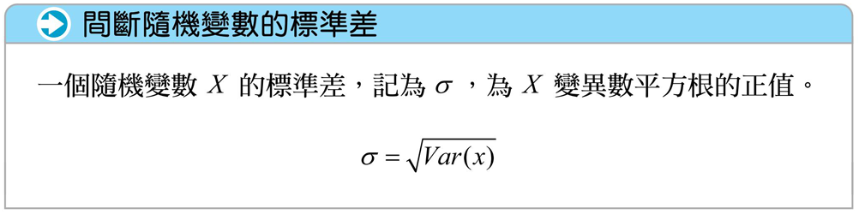
5.2.2 間斷隨機變數的期望值與變異數

Slide 17
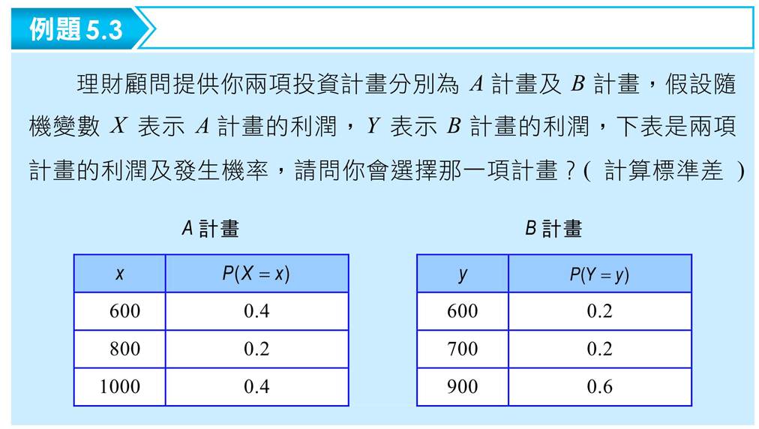
5.2.2 間斷隨機變數的期望值與變異數

Slide 18
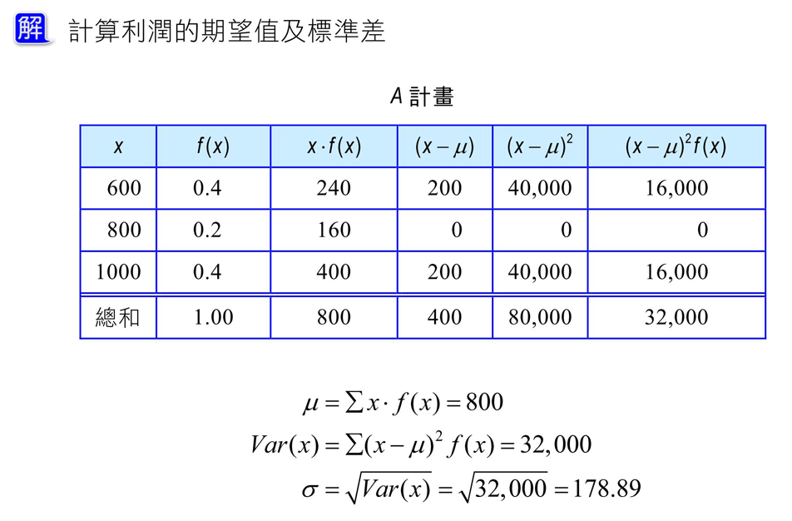
5.2.2 間斷隨機變數的期望值與變異數

Slide 19
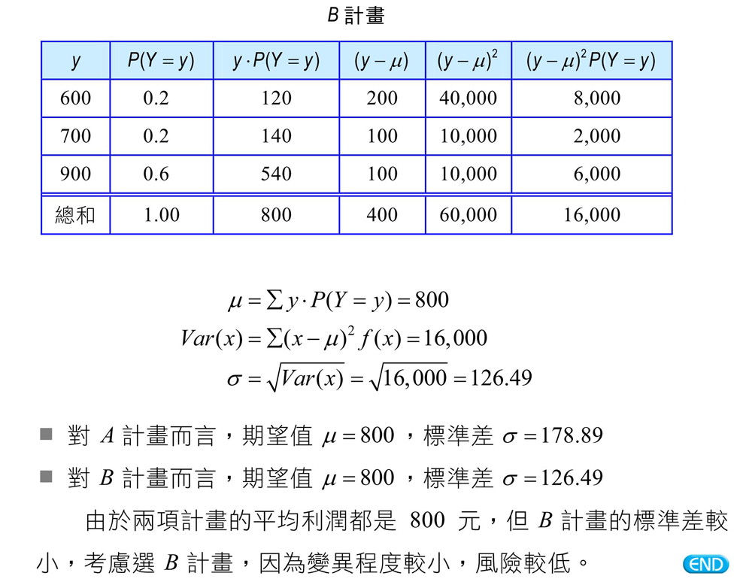
5.2.2 間斷隨機變數的期望值與變異數

Slide 20
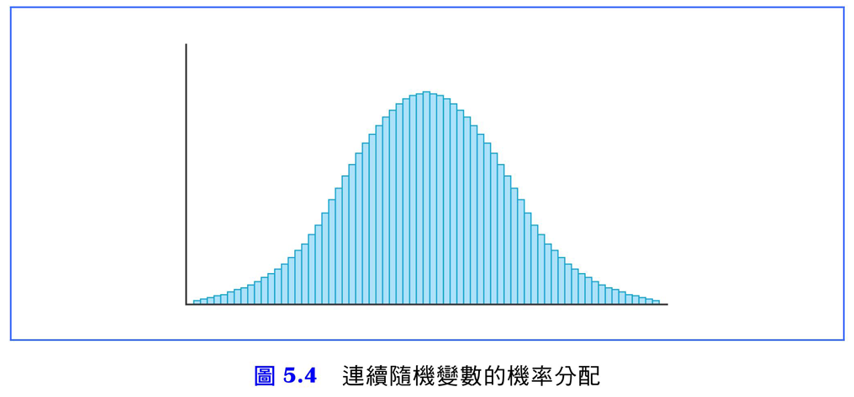
5.2.3 連續型機率分配
連續隨機變數的可能值是不可計數的，無法針對某一特定值求算其機率，它的機率分配要在某一區間才會有意義。例如：設 X 為一個連續隨機變數，X 的值介於 a 與 b 之間，則 X 是該區間 中的任何值。

Slide 21
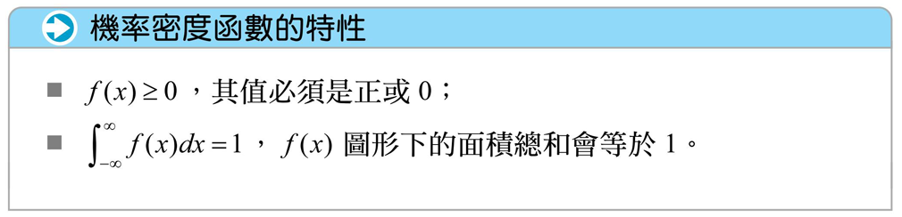
5.2.3 連續型機率分配
連續隨機變數的機率密度函數 (Probability Density Function)。

Slide 22
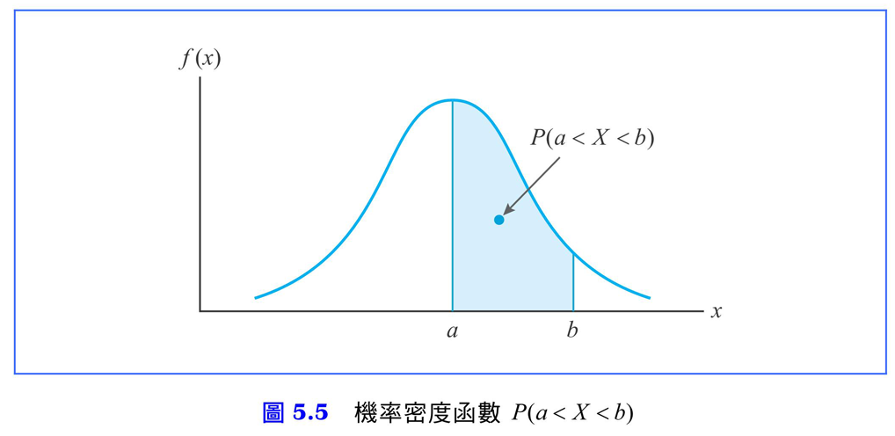
5.2.3 連續型機率分配

Slide 23
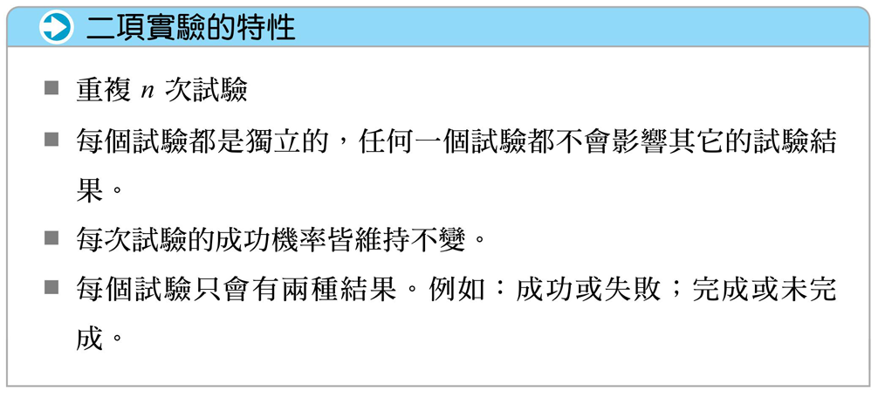
5.3 二項分配

Slide 24
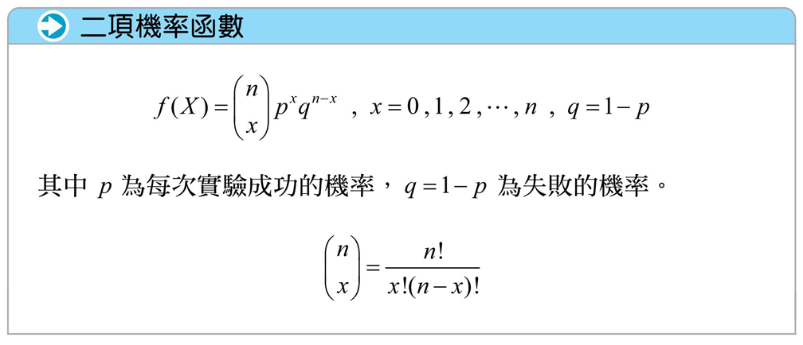
5.3 二項分配

Slide 25
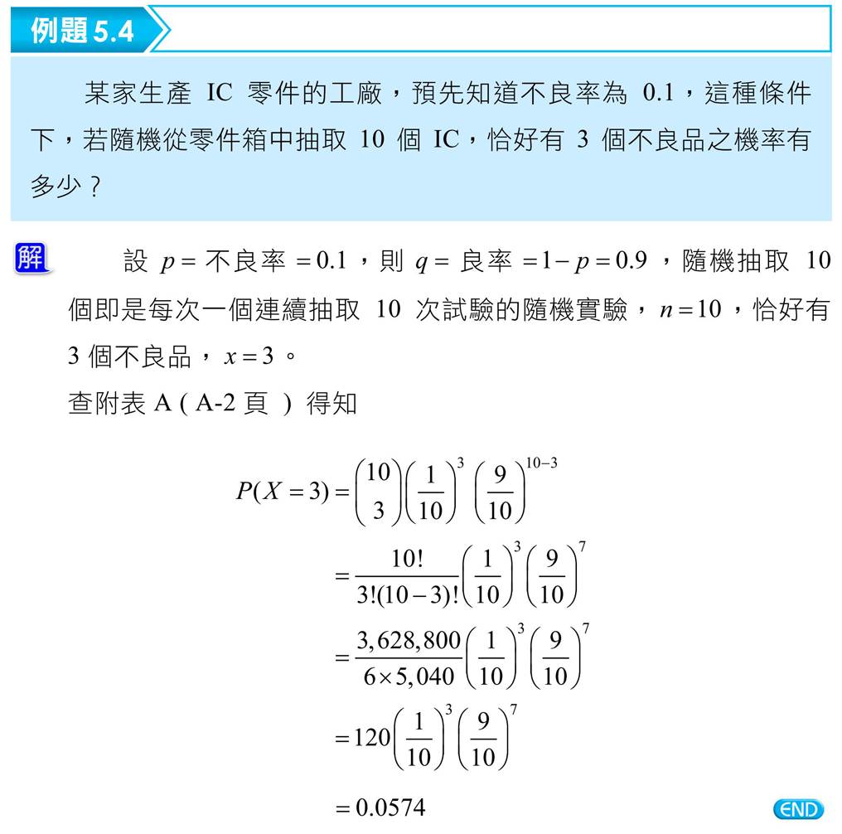
5.3 二項分配

Slide 26
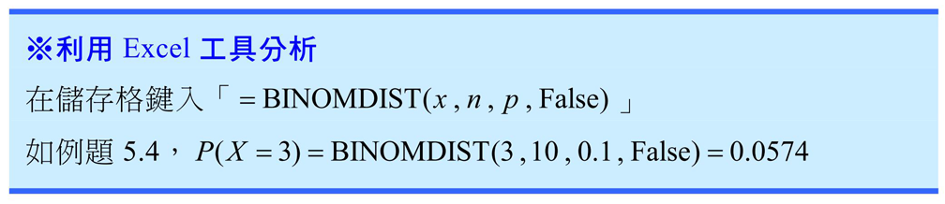
5.3 二項分配

Slide 27
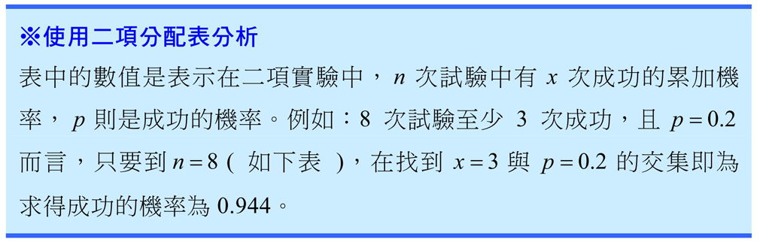
5.3 二項分配

Slide 28
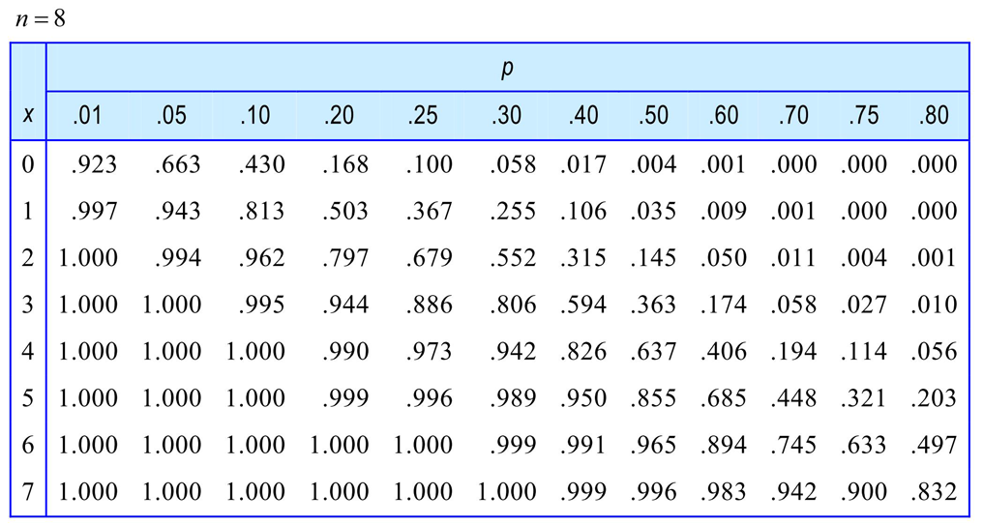
5.3 二項分配

Slide 29
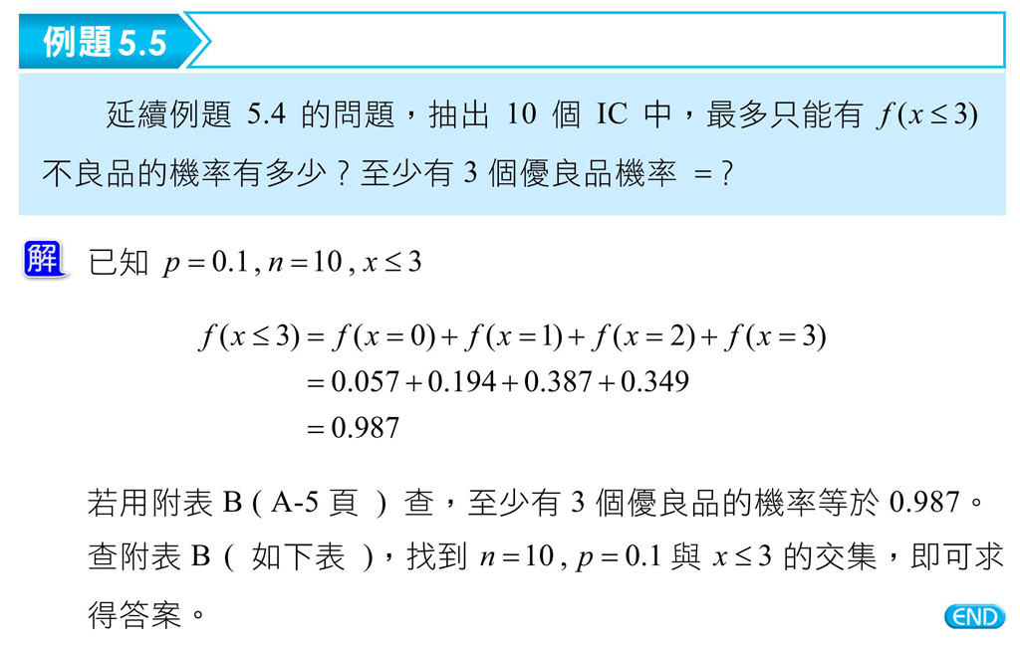
5.3 二項分配

Slide 30
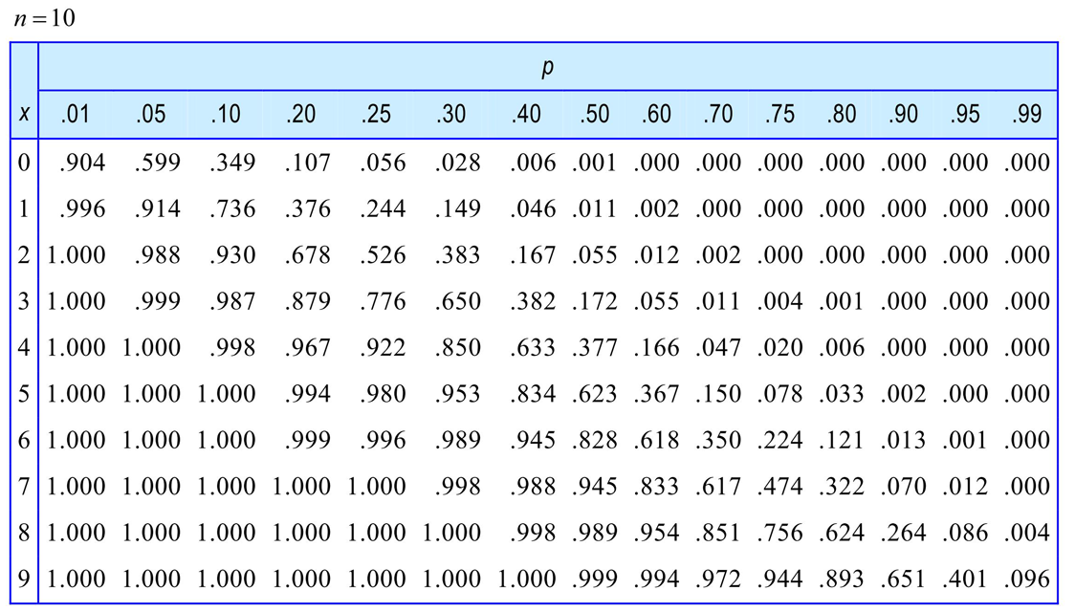
5.3 二項分配

Slide 31
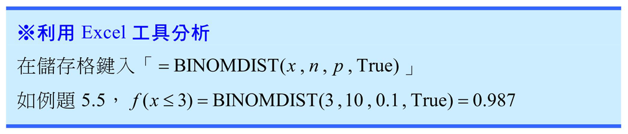
5.3 二項分配

Slide 32
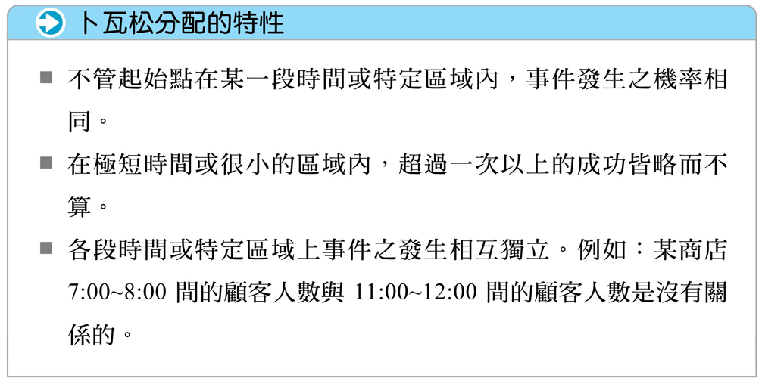
5.4 卜瓦松分配

Slide 33
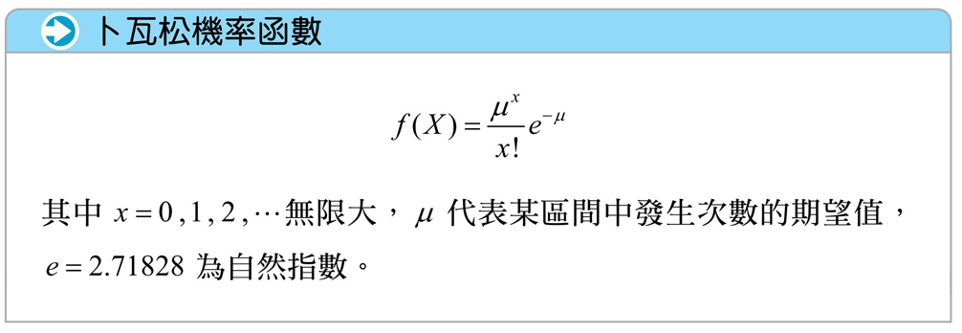
5.4 卜瓦松分配

Slide 34
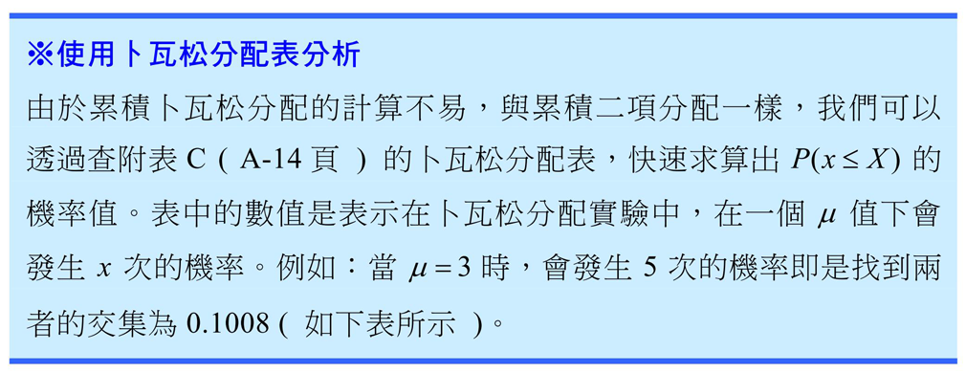
5.4 卜瓦松分配

Slide 35
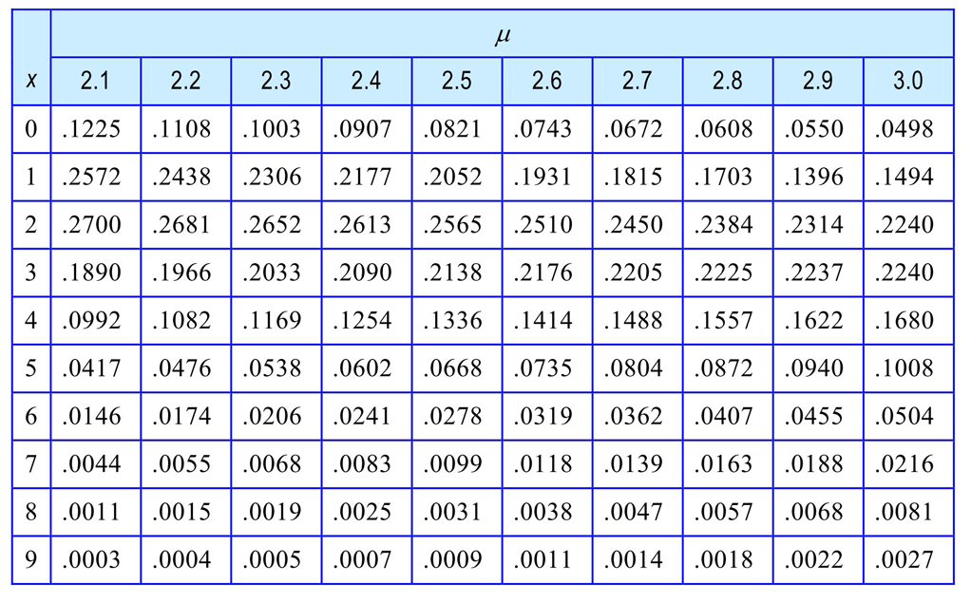
5.4 卜瓦松分配

Slide 36
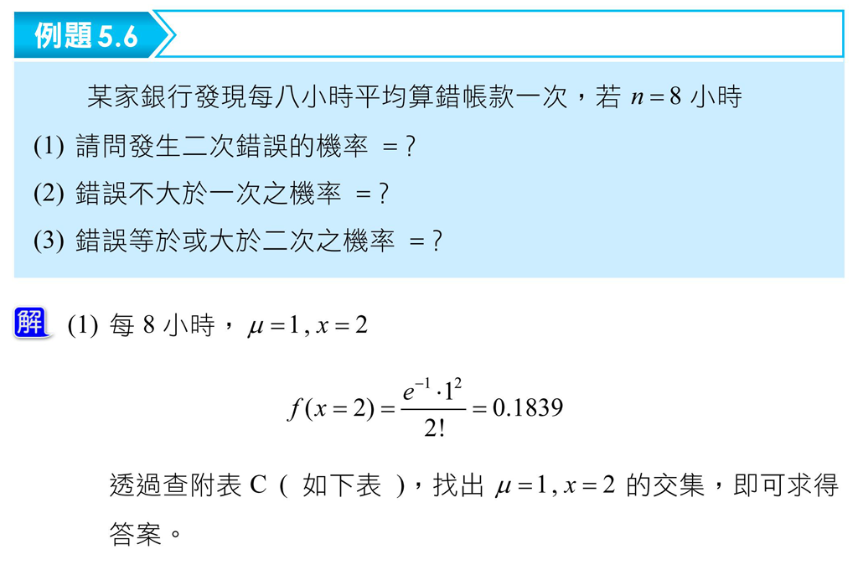
5.4 卜瓦松分配

Slide 37
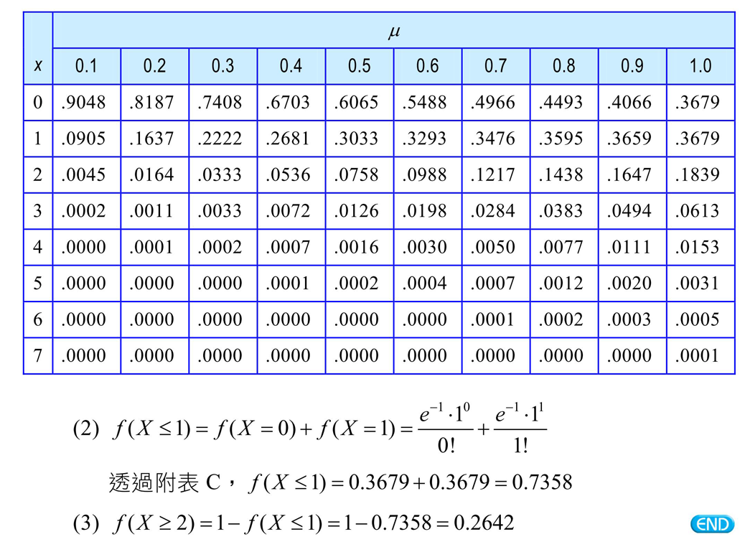
5.4 卜瓦松分配

Slide 38
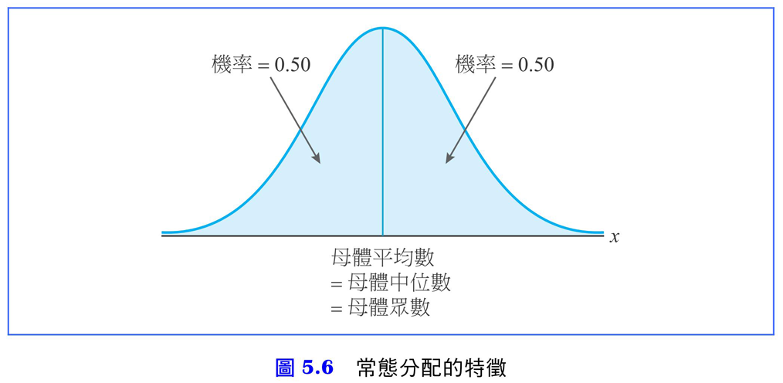
5.5 常態分配
5.5.1 常態曲線
常態曲線下與橫坐標所圍之面積等於1，機率總和等於1。
常態曲線以橫軸為漸近線，曲線向均數兩側延伸。
常態分配為一單峰對稱分配，其算術平均數、中位數與眾數合而為一。
常態曲線對稱於其平均數，所以是對稱分配，兩邊面積各 。

Slide 39
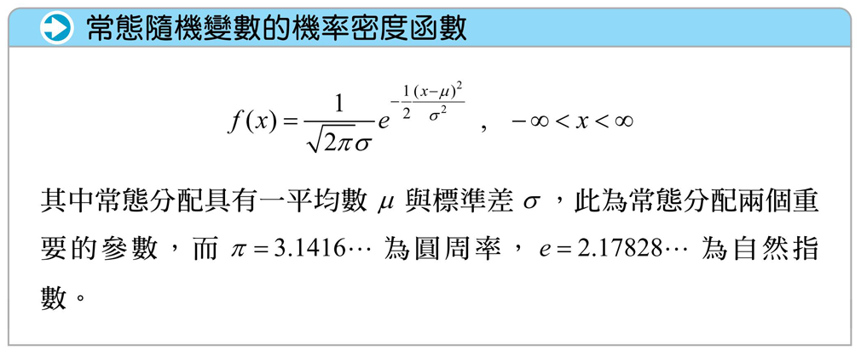
5.5.1 常態曲線

Slide 40
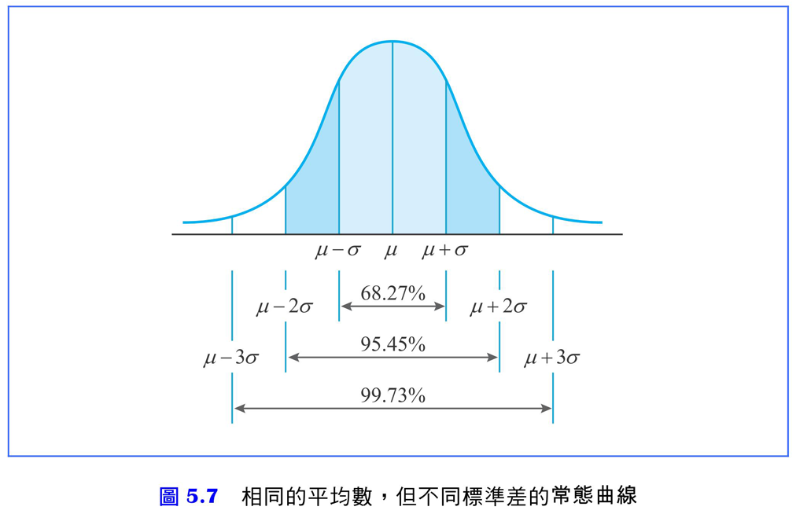
5.5.1 常態曲線

Slide 41
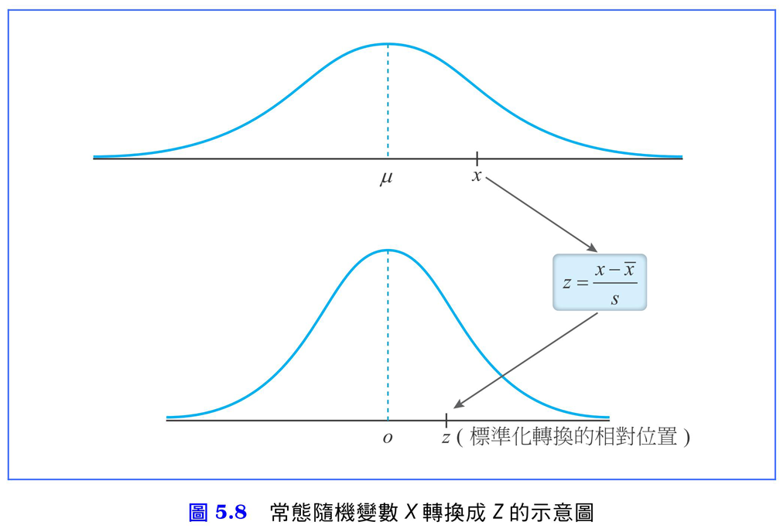
5.5.2 標準化常態分配
標準常態分配 (Standard Normal Distribution)。

Slide 42

5.5.2 標準化常態分配

Slide 43
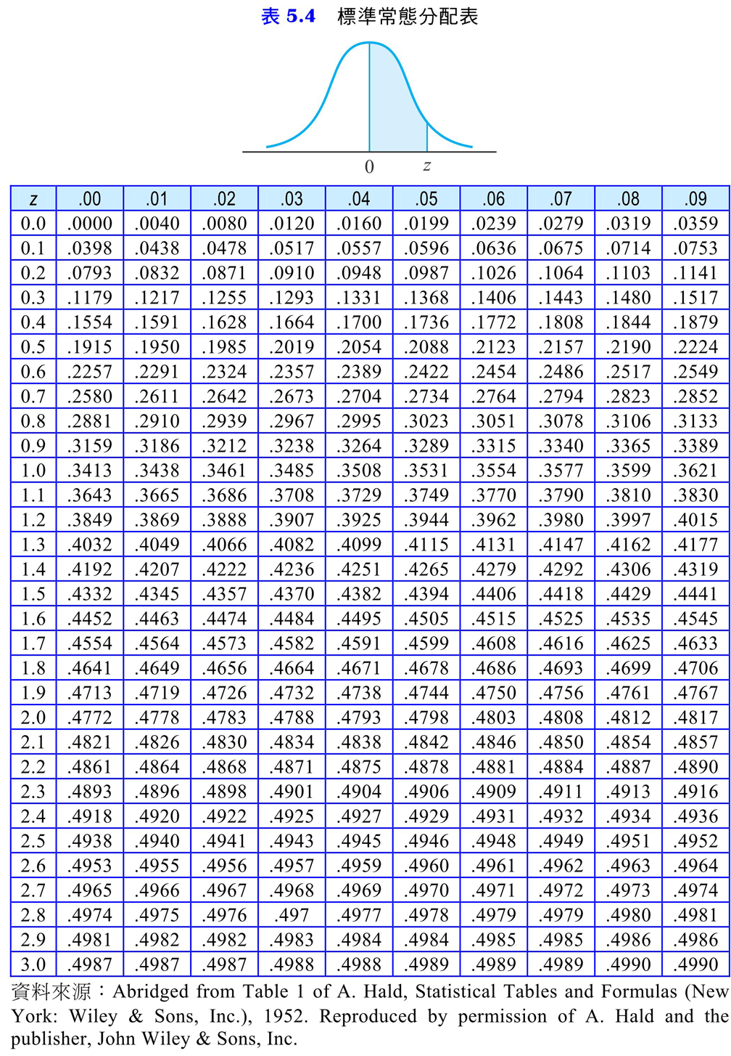
5.5.3 使用標準常態分配表

Slide 44
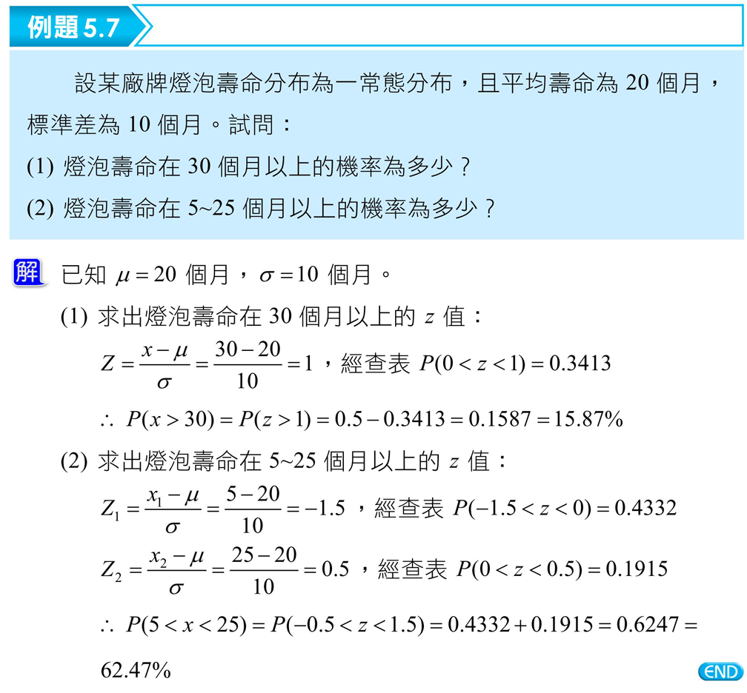
5.5.3 使用標準常態分配表

Slide 45
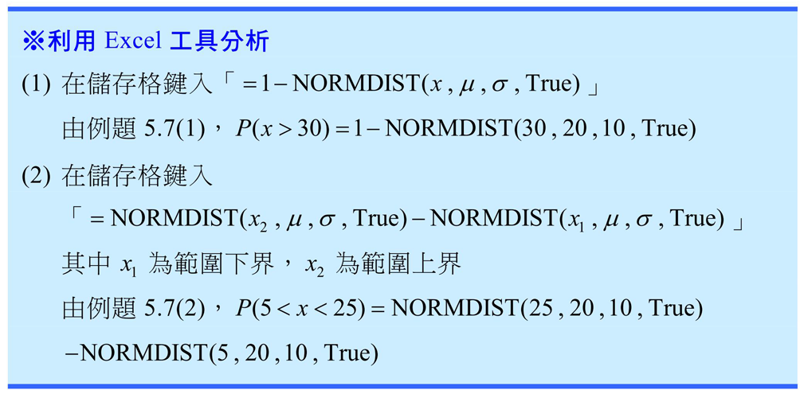
5.5.3 使用標準常態分配表

Slide 46
公式彙整
間斷隨機變數的期望值
間斷隨機變數的變異數
間斷隨機變數的標準差
二項機率函數

Slide 47
公式彙整
卜瓦松機率函數
常態隨機變數的機率密度函數

Slide 48


